Slide 1
„Bon opiekuńczy Alzheimer 75” w systemie wsparcia opiekunów osób doświadczających choroby Alzheimera w Szczecinie
Szczecin 2019

Slide 2
Zapotrzebowanie na opiekę z uwagi na choroby otępienne, w tym chorobę Alzheimera
W roku 2016 w Szczecinie mieszkało ponad 73 tyś. osób w wieku 65 lub więcej lat. Przyjmując wariant optymistyczny, przy założeniu, że ten typ schorzenia występuje u 5% osób w kategorii wiekowej 65-69 lat, 10% dla 70-74 lat, 15% - 75-79 lat, 20% - 80-84 lata i 25% powyżej 85 roku życia chorobami otępiennym dotkniętych było 9485 osób starszych.

Slide 3
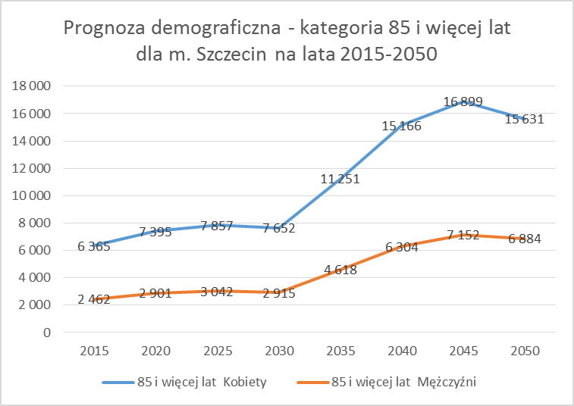

Slide 4
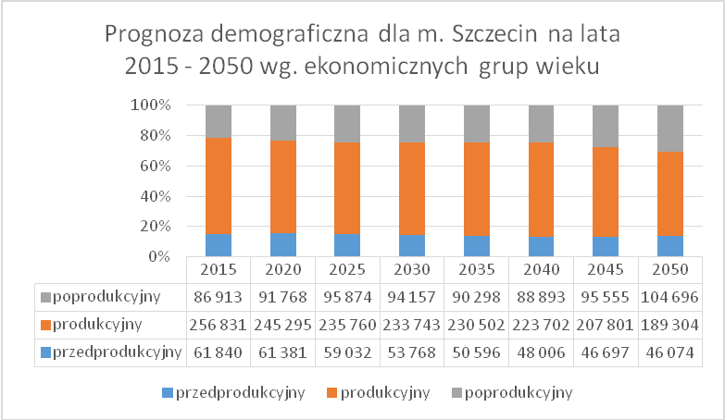

Slide 5
Kierunki polityki senioralnej Szczecina
Deinstytucjonalizacja
Godność
Samodzielność
Rozwój usług w środowisku
Mieszkania chronione i wspomagane
Wsparcie opiekunów osób zależnych
Aktywizacja: Kluby Seniora, Uniwersytety Trzeciego Wieku

Slide 6
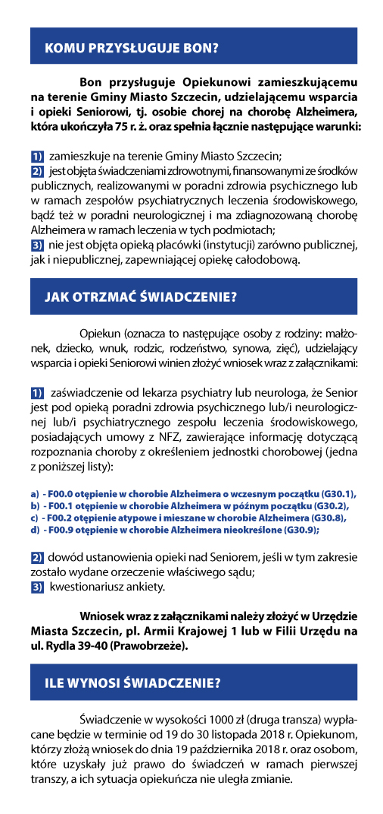
założenia
Dziękuję za uwagę

Slide 7
Ewaluacja badania realizowane we współpracy z Uniwersytetem Szczecińskim dr Rafałem Iwańskim
W 2018 złożonych zostało 534 wniosków.
Świadczenie uzyskało 486 opiekunów z czego zakwalifikowane do badań zostały 471 poprawnie wypełnione ankiety.
Zakodowane dane z ankiet zostały opracowane przy wykorzystaniu programu Statistica 13.

Slide 8
Wiek osoby chorej na chorobę Alzheimera
Średnia 85 lat
Mediana 84 lat
Minimum 75 lat
Maksimum 101 lat

Slide 9
Wiek opiekuna składającego wniosek
Średnia 63 lat
Mediana 62 lat
Minimum 20 lat
Maksimum 96 lat

Slide 10
Z puli 471 wniosków wylosowanych zostało 60 rodzin, w których przeprowadzone zostały wywiady pogłębione. Zakwalifikowane do dalszej analizy zostały dane z 46 gospodarstw domowych:
Żony - 20
Córki - 18
Mężowie - 6
Siostra - 1
Syn - 1

Slide 13
Jak długo opiekuje się Pan/Pani osobą chorą na chorobę Alzheimera?
Średnia – 5 lat i 4 miesiące
Mediana – 5 lat
Maksimum – 20 lat
Kiedy zdiagnozowana została choroba Alzheimera?
Średnia – 4 lata i 4 miesiące
Mediana – 4 lata
Maksimum – 20 lat

Slide 14
64% opiekunów w wieku do 60 lat jest aktywnych zawodowo.

Slide 16
Główne koszty opieki:
Stałe
Jednorazowe
Leki
Środki higieniczne (pampersy, pianki, podkłady itp.)
Środki czystości
Prywatna opieka
Prywatne wizyty lekarskie
Zamiana mieszkania
Adaptacja łazienki do potrzeb chorego
Zakup łóżka, materaca, wózka,
akcesoriów opiekuńczych

Slide 23
Część rodzin wypożycza łóżko od prywatnej firmy. Miesięczny koszt wynosi od 140 do 160 zł.
Rekomendacje:
Utworzenie wypożyczalni sprzętu w oparciu o zasadę, że przez pierwszy rok sprzęty udostępniany jest za darmo w kolejnych latach obowiązuje opłata. Pozwoli to skłonić rodzinny do odłożenia środków finansowanych i zakup po roku łóżka.

Slide 27
Rekomendacje i wnioski
Uruchomienie mieszkań wytchnieniowych
Uruchomienie dziennych domów pomocy dla osób z chorobą Alzheimera
Uruchomienie „świetlic” dla osób z chorobą Alzheimera
Program wsparcia dla grup samopomocowych opiekunów osób chorych Alzheimera
Wypożyczalnia sprzętu
Programy szkoleniowe dla opiekunów osób chorych – zakresu podstaw opieki i pielęgnacji

Slide 28
Projektowane działania w ramach RPO na lata 2014 – 2020 projekt: Zaopiekowani – systemowe wzmacnianie potencjału opiekuńczego rodzin
centrum wsparcia „Niezapominajka
Mobilny zespół wsparcia
„świetlica wytchnieniowa ” dla osób z chorobą Alzheimera
Program wsparcia dla grup samopomocowych opiekunów osób chorych Alzheimera
Wypożyczalnia sprzętu
Programy szkoleniowe dla opiekunów osób chorych – zakresu podstaw opieki i pielęgnacji

Slide 29
dr hab. Beata Bugajska, prof. US – Dyrektor Wydziału Spraw Społecznych Urzędu Miasta Szczecin
Dziękuję za uwagę
dr hab. Beata Bugajska, prof. US
Wydział Spraw Społecznych
Urząd Miasta Szczecin
dr hab. Beadr hab. Beata Bugajska, prof. US – Dyrektor Wydziału Spraw Społecznych Urzędu Miasta Szczecin
ta Bugajska, prof. US – Dyrektor Wydziału Spraw Społecznych Urzędu Miasta Szczecin

